Slide 1
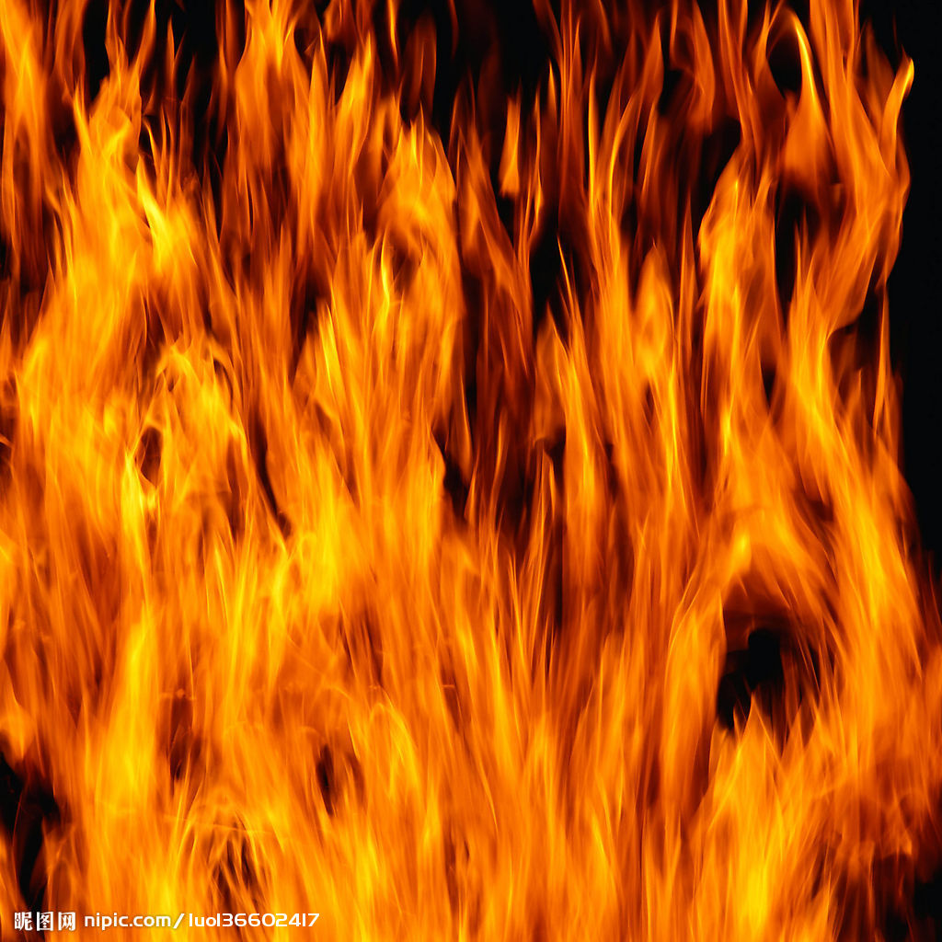

综述图合集-目录1
✅ 使用说明：所有图片均可自由编辑
⚠️ 使用步骤：选中图片→选择形状格式→点击组合→点击取消组合→自由上色和编辑
🚩 注： 前面图片的编号对应后面PPT中图片的编号
01
02
03
04
05
06
07
08
09
10
11
12

Slide 2

综述图合集-目录2
13
14
15
16
17
18
19
20
21
22
23
24
25
26
27
28
29
30

Slide 3
综述图合集-目录3
31
32
33
34
35
36
37
38
39
40
41
42

Slide 4
综述图合集
编号：01
编号：02

Slide 5
综述图合集
编号：03
编号：04

Slide 6
综述图合集
编号：05
编号：06

Slide 7
综述图合集
编号：07
编号：08

Slide 8
综述图合集
编号：09
编号：10

Slide 9
综述图合集
编号：11
编号：12

Slide 10
综述图合集
编号：13
编号：14

Slide 11
综述图合集
编号：15
编号：16

Slide 12
综述图合集
编号：17
编号：18

Slide 13
综述图合集
编号：19
编号：20

Slide 14
综述图合集
编号：21
编号：22

Slide 15
综述图合集
编号：23
编号：24

Slide 16
综述图合集
编号：25
编号：26

Slide 17
综述图合集
编号：27
编号：28

Slide 18
综述图合集
编号：29
编号：30

Slide 19
综述图合集
编号：31
编号：32

Slide 20
综述图合集
编号：33
编号：34

Slide 21
综述图合集
编号：35
编号：36

Slide 22
综述图合集
编号：37
编号：38

Slide 23
综述图合集
编号：39
编号：40

Slide 24
综述图合集
编号：41
编号：42

